Slide 1

Môn: Tin học
Lớp: 3
CHỦ ĐỀ A3
BÀI 1: LÀM QUEN VỚI BÀN PHÍM
Nguyễn Vũ Hải Linh

Slide 2


Thứ Năm, ngày 10 tháng 11 năm 2022
Môn: Tin học
Chủ đề A3. BÀI 1: LÀM QUEN VỚI BÀN PHÍM
MỤC TIÊU
CHỦ ĐỀ A3:
LÀM QUEN VỚI
CÁCH GÕ BÀN PHÍM
1. Kiến thức:
- Chỉ ra được khu vực chính của Bàn Phím
2. Kỹ năng:
Gọi được tên các hàng phím trong khu vực chính của bàn phím
3. Thái độ:
Yêu thích môn tin học, thích khám phá, chủ động xây dựng bài học

Slide 3


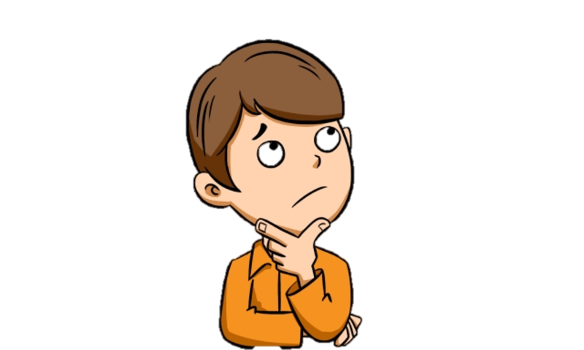
Khởi động
Bạn phải dung tớ
Để gõ chữ vào
Và cả số nữa
Tớ là ai nào?

Slide 4
I. KHU VỰC CHÍNH CỦA BÀN PHÍM
HOẠT ĐỘNG 1: Sư dụng bàn phím em làm được gì?
Gõ chữ |  | Gõ các kí hiệu
Gõ số |  | Nghe nhạc
Nhìn màn hình |  | Xem thông tin
X
X
X

Slide 5
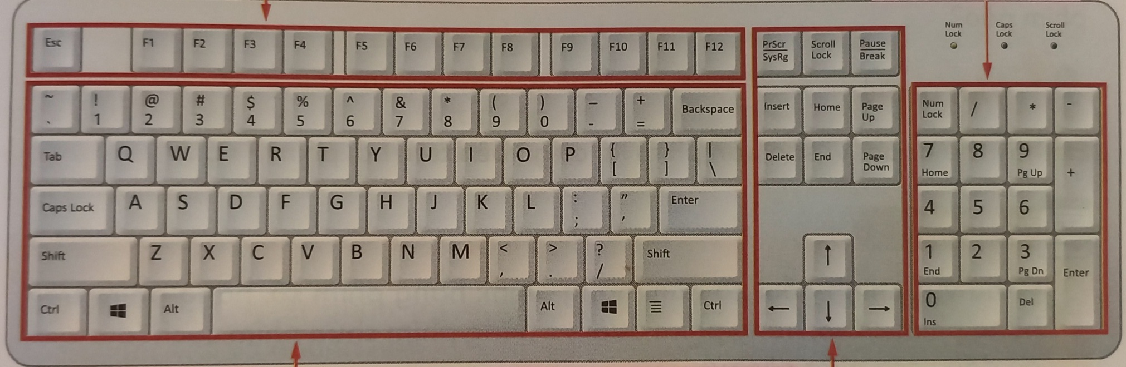
2, QUAN SÁT VÀ CHO BIẾT.
Khu vực phím chức năng
Khu vực phím số
Khu vực chính
Khu vực điều khiển

Slide 6
Kết luận: Khu vực chính giúp em gõ chữ, gõ số và gõ các kí hiệu

Slide 7
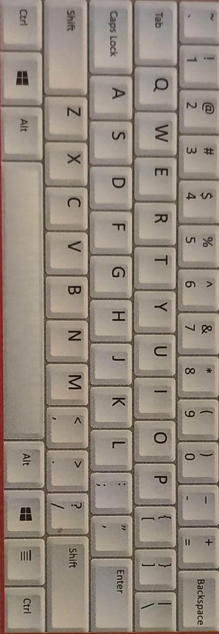
Đặt ngón trỏ
II. CÁC HÀNG PHÍM
Trái
Phải
1. Hàng phím số
1
2. Hàng phím trên
2
F
J
3
3. Hàng phím cơ sở
4
4. Hàng phím dưới
5
Hàng phím chứa phím cách

Slide 8
HOẠT ĐỘNG 2: Sự khác biệt của bàn phím
Em hãy quan sát hàng phím cơ sở và cho biết có phím nào khác biệt với các phím còn lại
Trên hàng phím cơ sở có hai phím là và
F
J

Slide 9

Em hãy chọn biểu tượng phần mềm Wordpap trên màn hình nền. Em hãy nhắp đúp chuột kích hoạt phần mềm đó. Đặt tay lện bàn phím và gõ tên em không dấu

Slide 10
3. Luyện tập:
Bài 1: Em hãy ghép dãy các phím với hàng phím của chúng trên bàn phím
a) AHFK | b) UYQO | c) NXZM
1. Hàng phím trên | 2. Hàng phím cơ sở | 3. Hàng phím dưới
Bài 2: Nếu muốn gõ từ “TIN HOC”, em cần sử dụng các phím ở những hàng phím nào?

Slide 11
4 Vận dụng: Em hãy thứ đoán xem tại sao lại có gờ trên hai bàn phím F và J lại

Slide 12
Ghi nhớ
- Khu vực chính gồm có năm hàng phím: hàng phím số, hàng phím trên, hàng phím cơ sở, hàng phím dưới và hàng phím chứa phím cách (dùng để gõ dấu cách giữa các từ).
- Hàng phím cơ sở có hai phím F và J có gờ nhô lên để đánh dấu vị trí đặt hai ngón trỏ.

Slide 13
DẶN DÒ

Slide 14

Chúc các em chăm ngoan học giỏi

